Slide 1
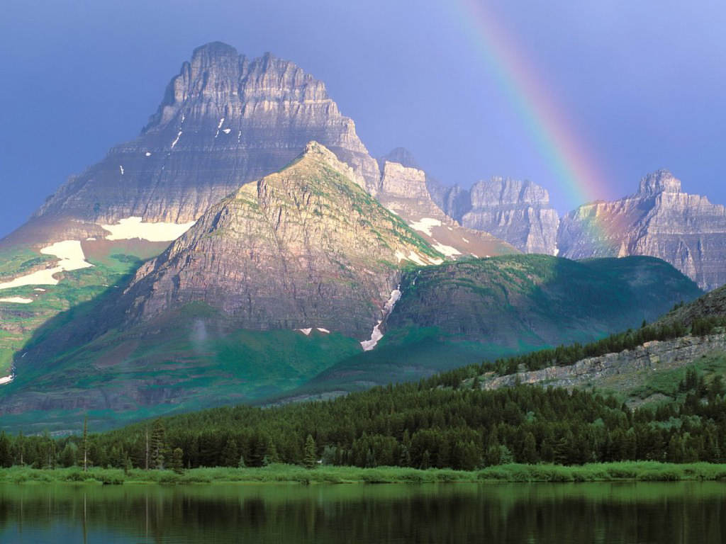

Montana
Click Pps Series

Slide 2
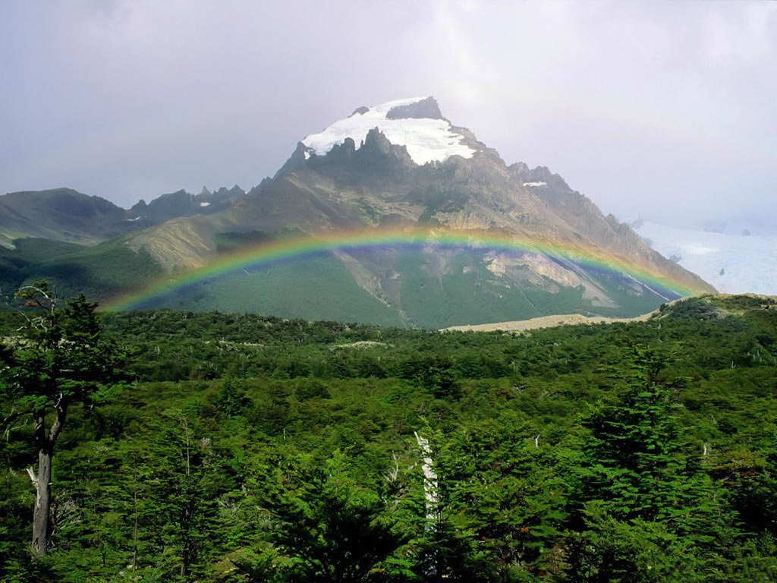
Patagonia-Argentina

Slide 3
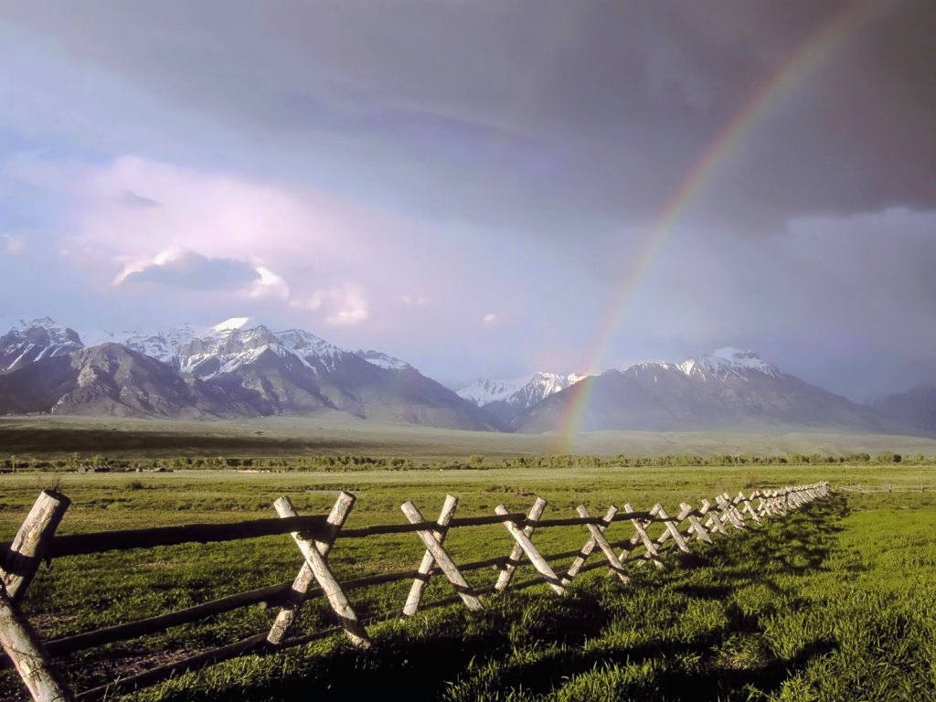
Idaho

Slide 4
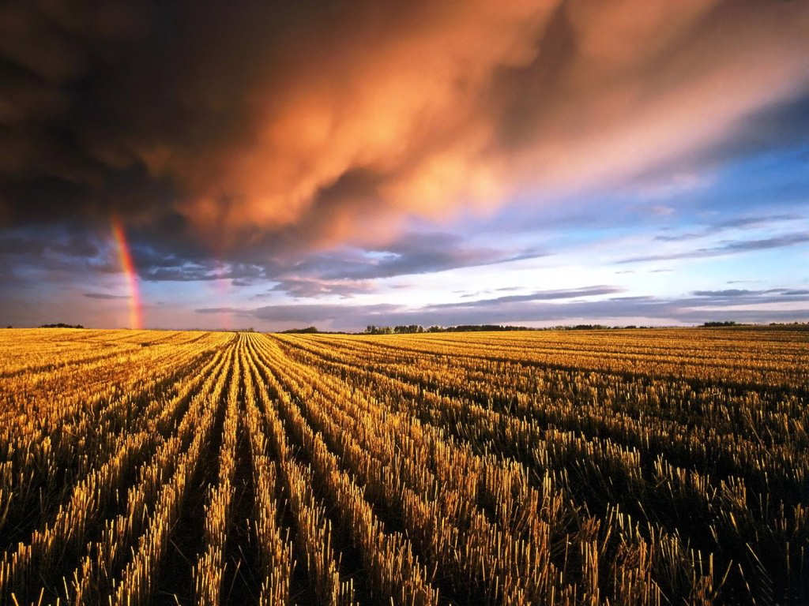

Slide 5
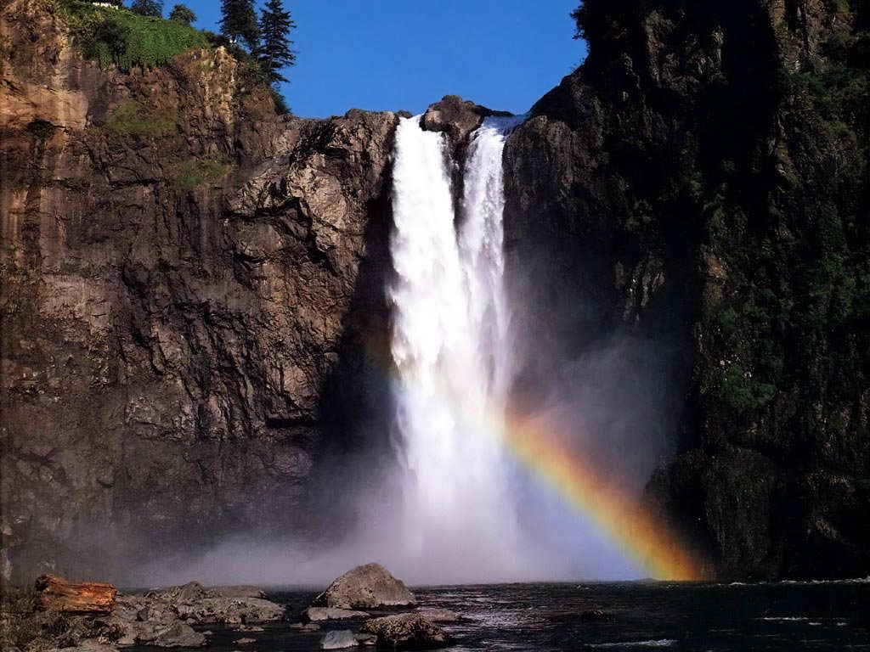
Washington

Slide 6

Mexico

Slide 7
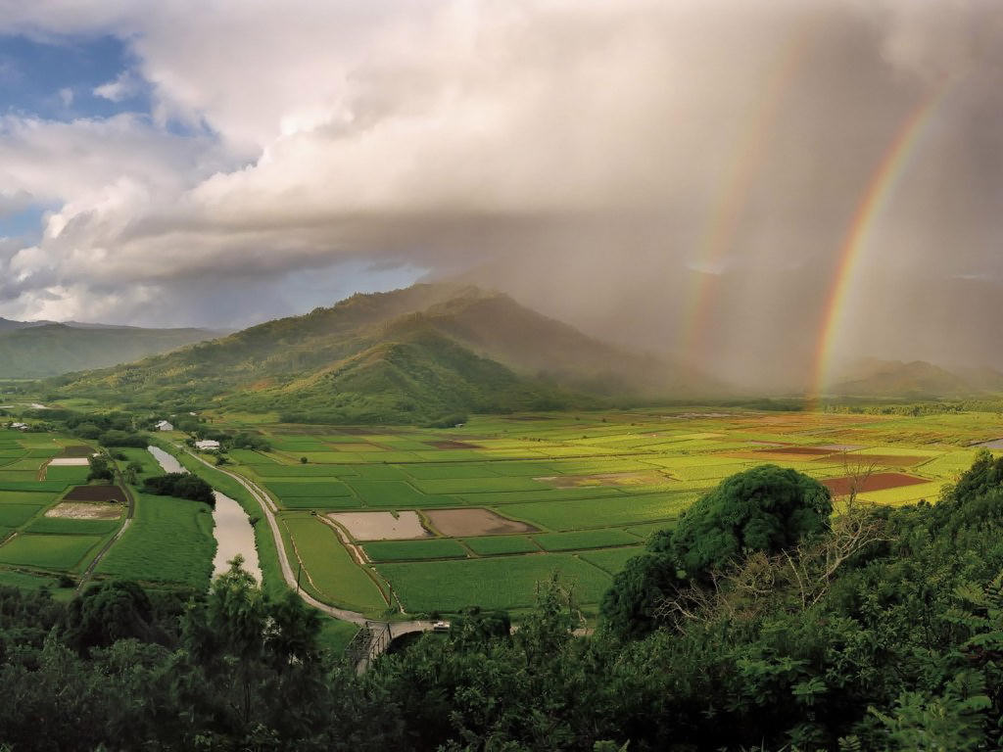
Kauai Hawaii

Slide 8
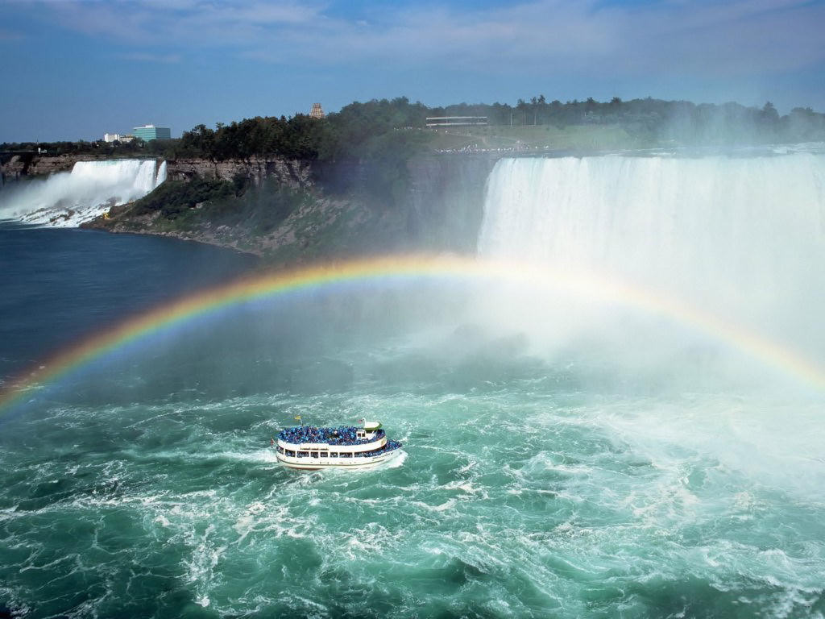
Niagara Canada

Slide 9
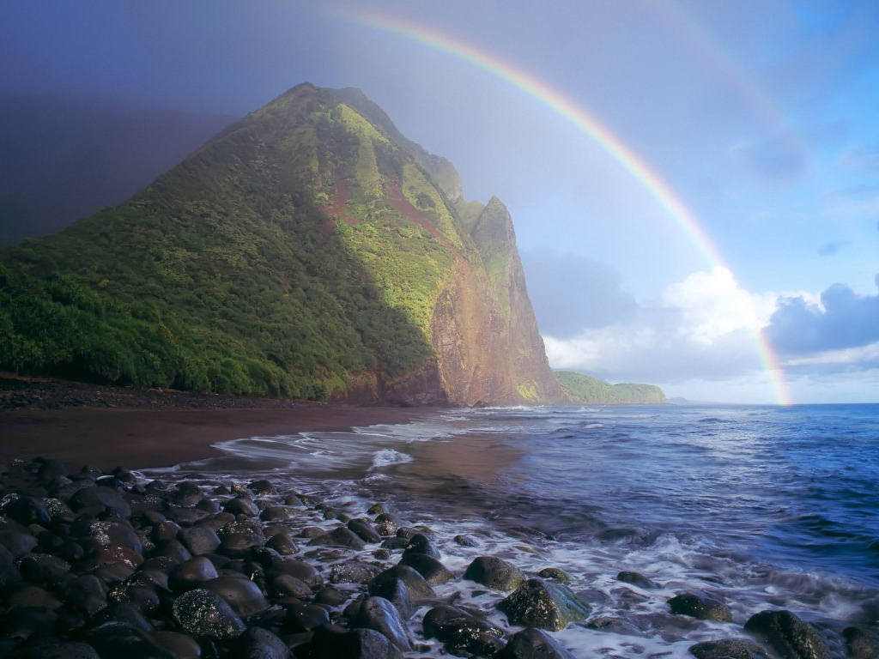
Hawaii

Slide 10
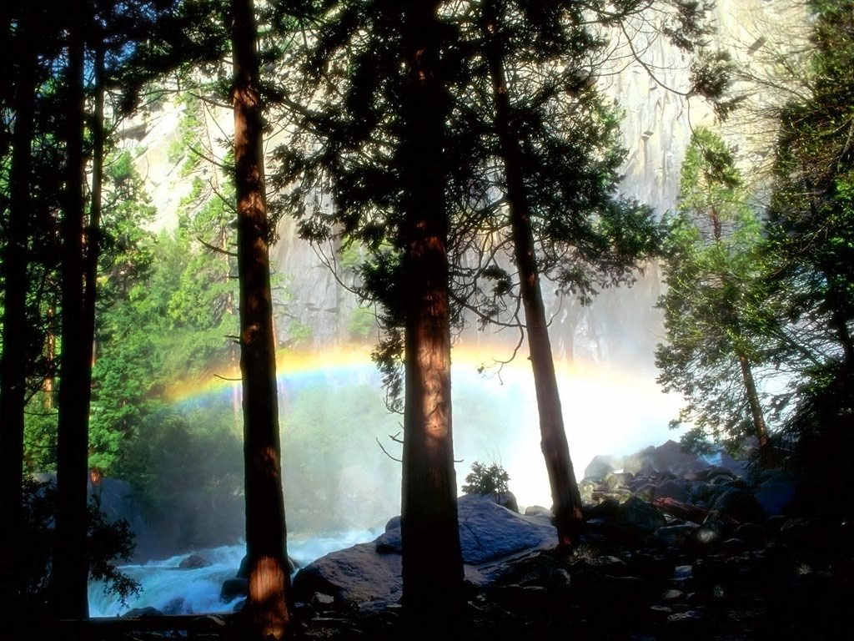
Yosemite

Slide 11
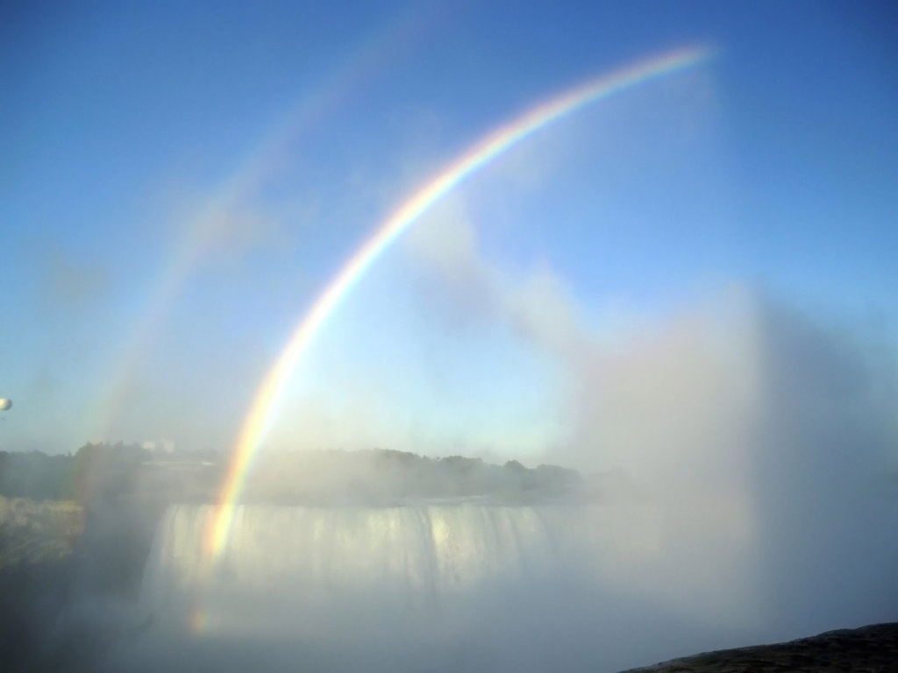
Niagara

Slide 12
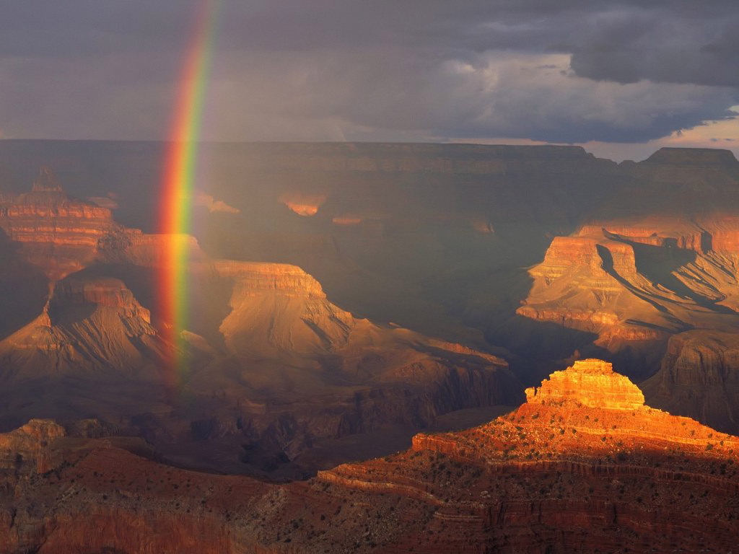
Grand Canyon Arizona

Slide 13
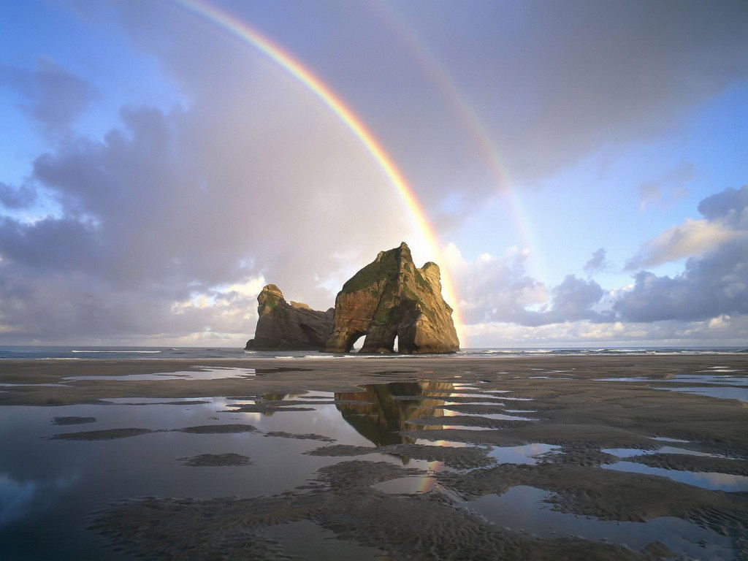

Slide 14
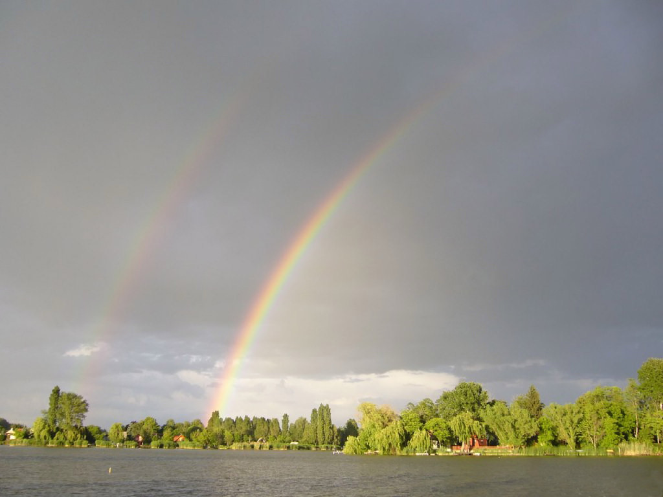

Slide 15
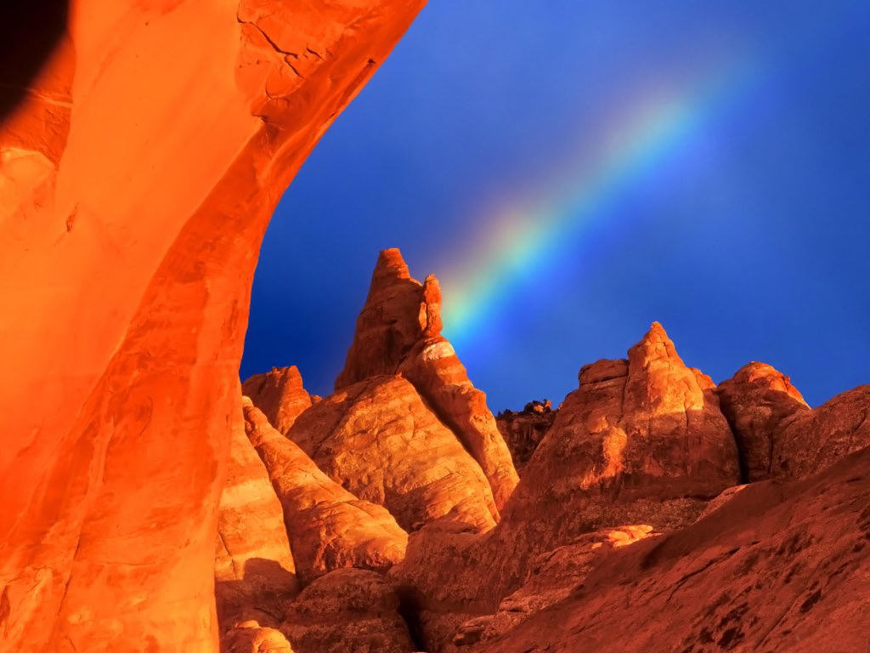
Utah

Slide 16
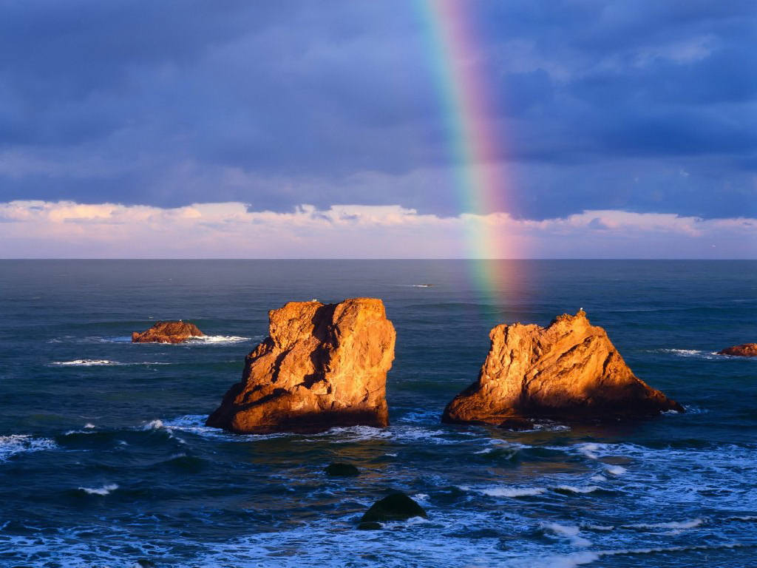
Oregon

Slide 17
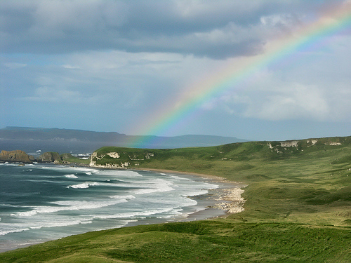
N.Ierland

Slide 18
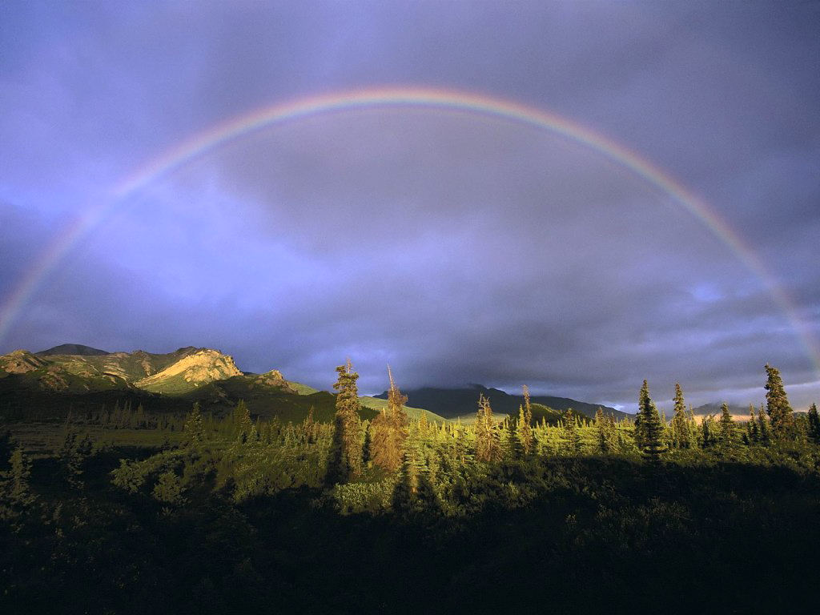
Alaska

Slide 19
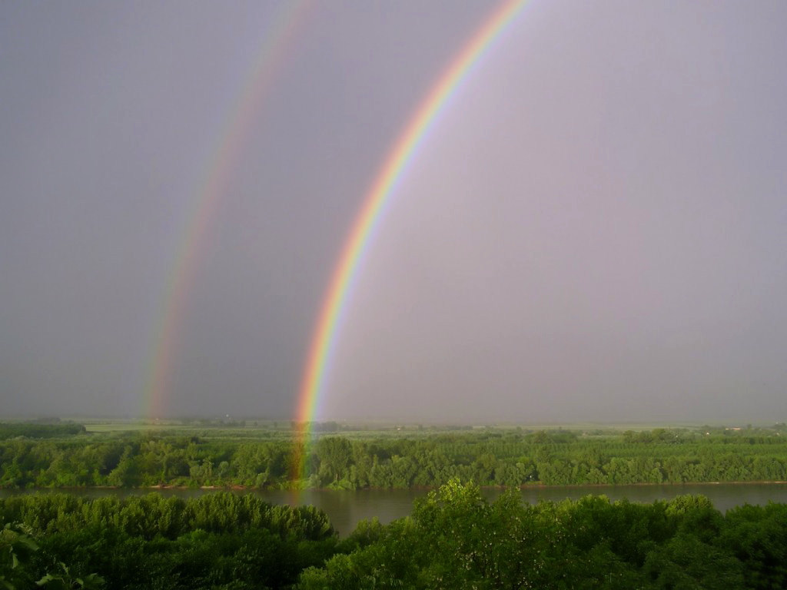

Slide 20
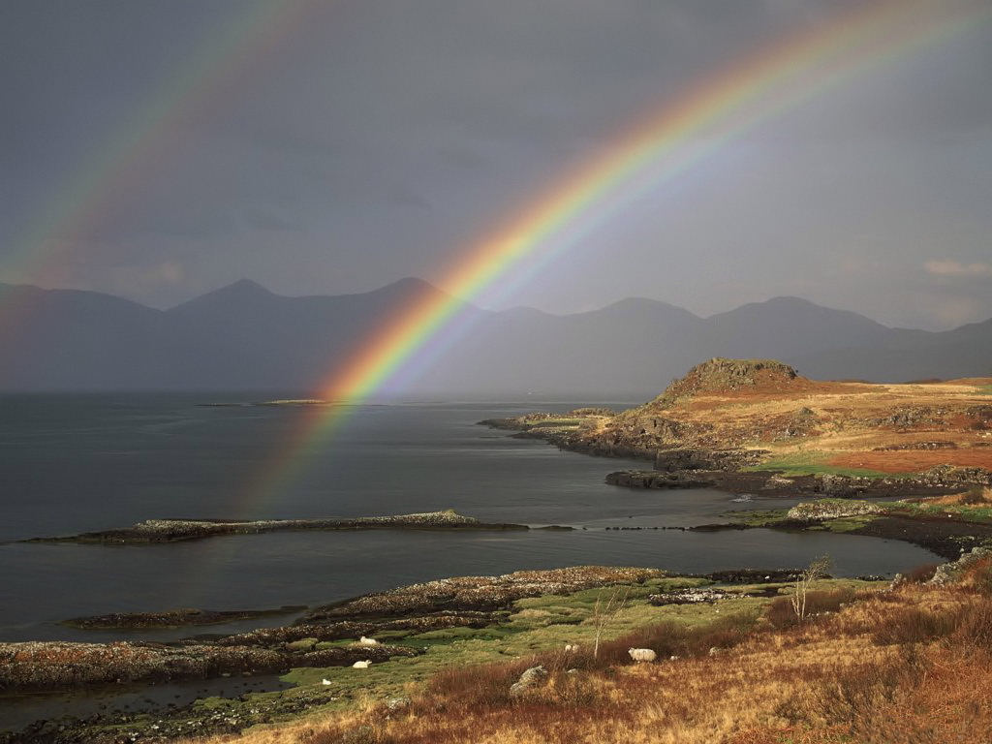
Schotland

Slide 21
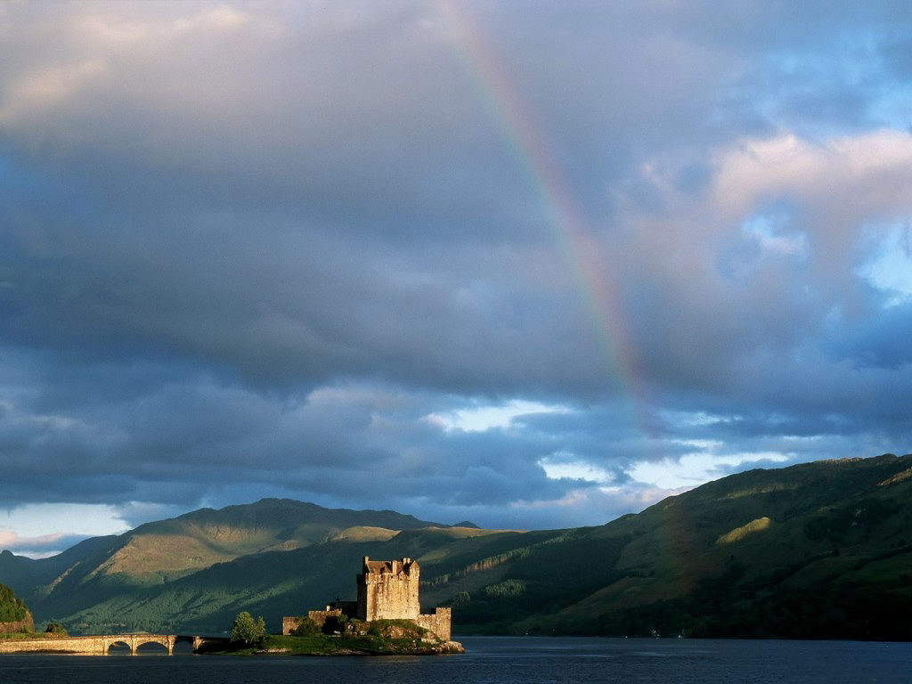
verteilt durch www.funmail2u.de
Schotland

Slide 22
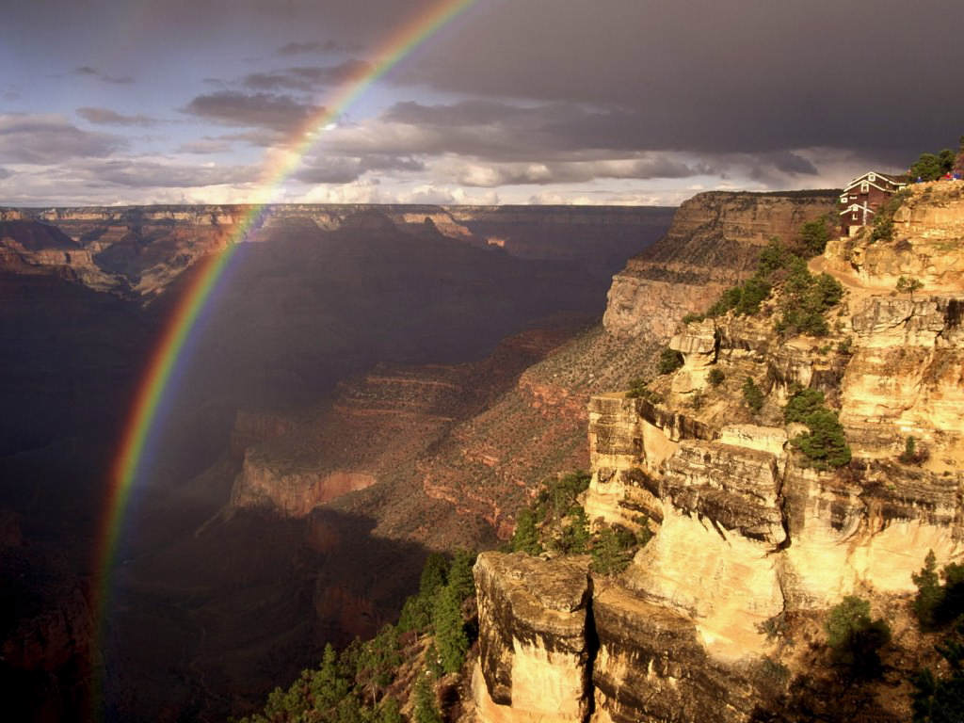
Grand Canyon Arizona

Slide 23
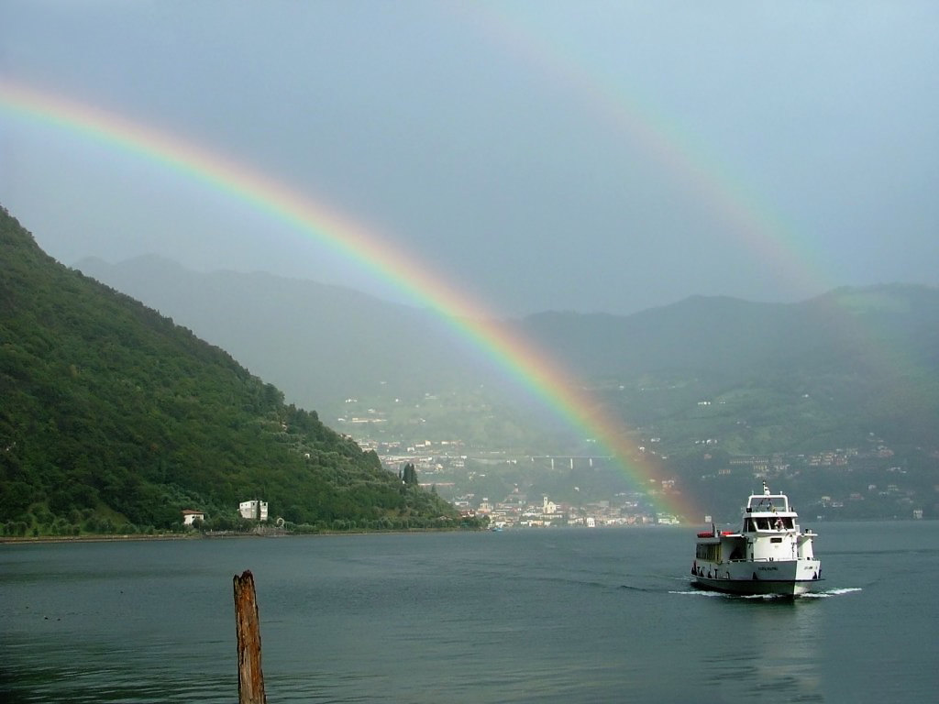
Italia

Slide 24
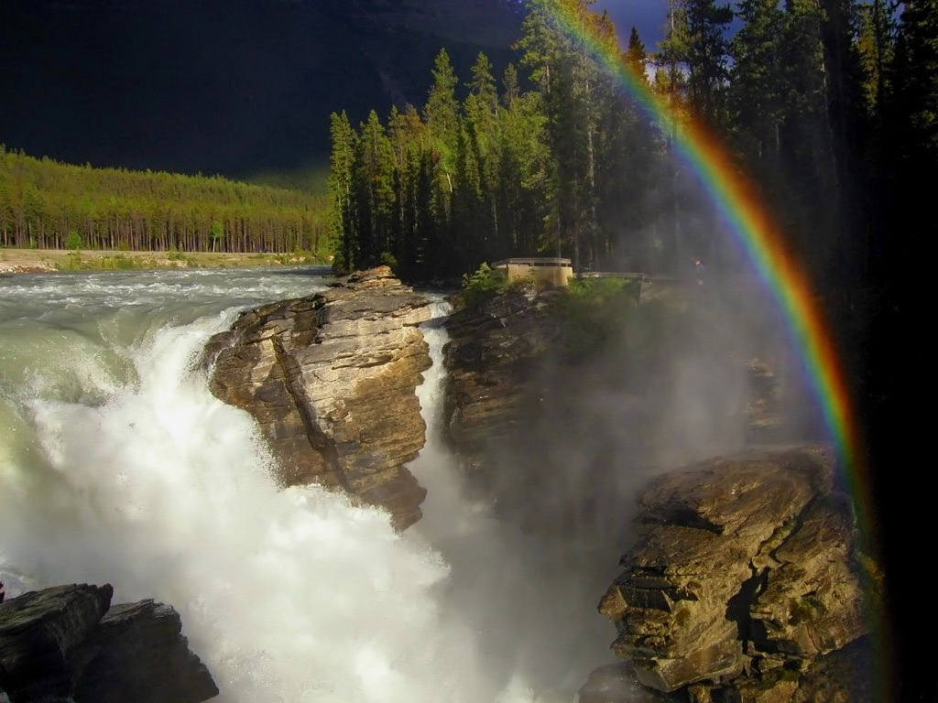
Canada

Slide 25
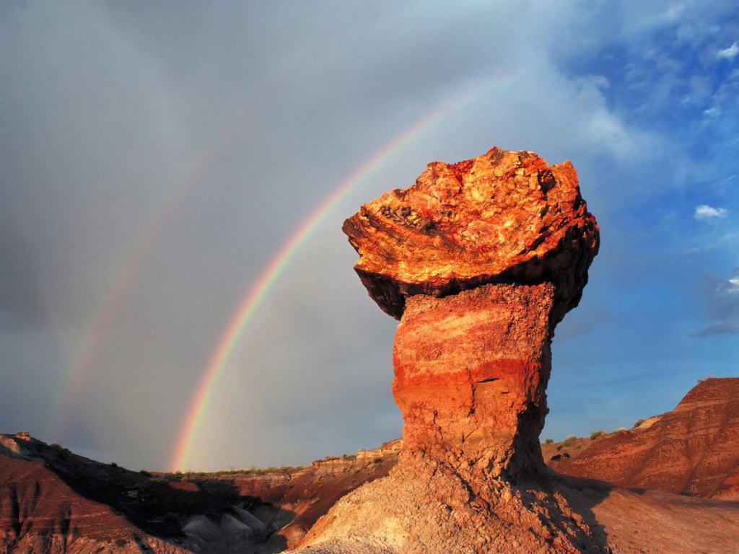
Arizona

Slide 26
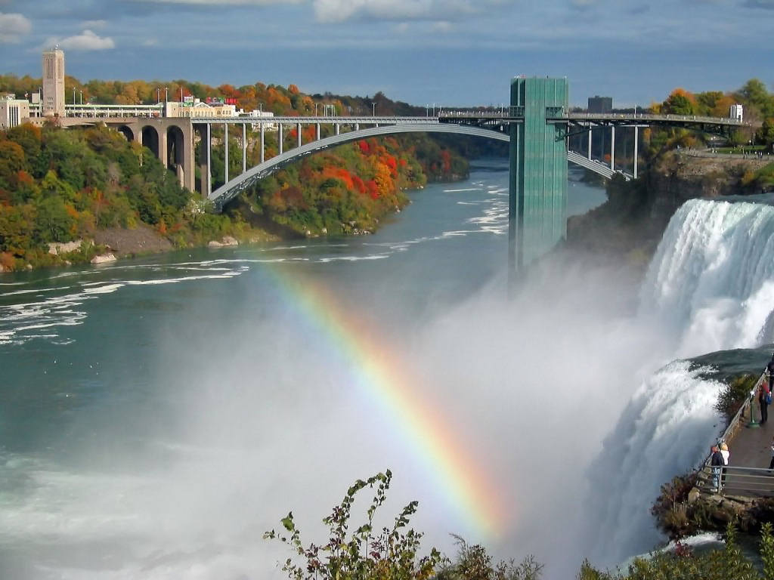
Niagara

Slide 27
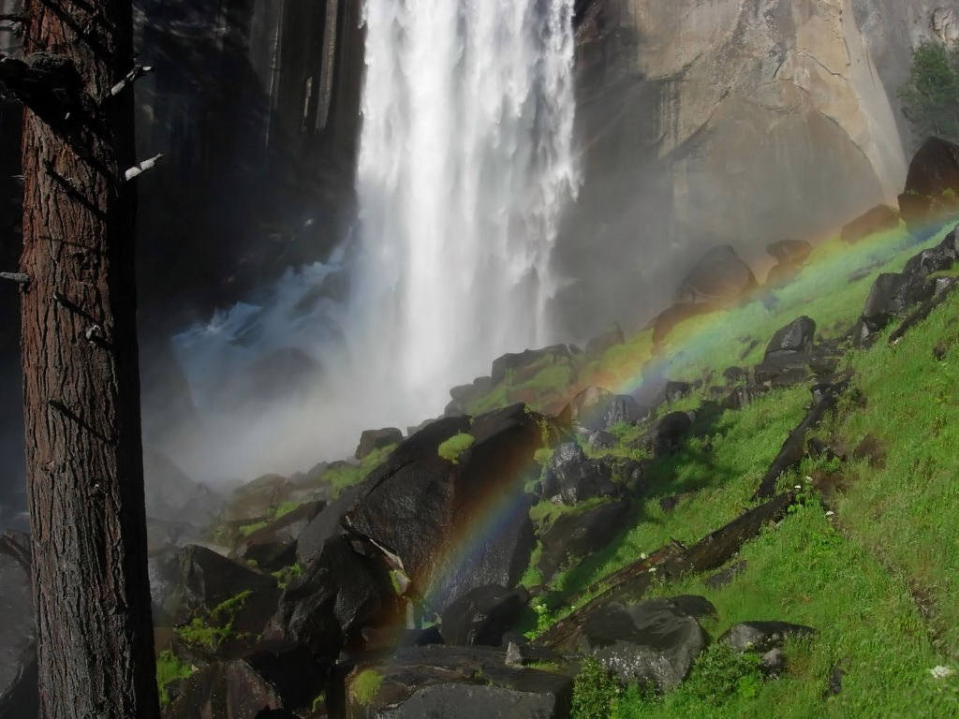
Yosemite

Slide 28
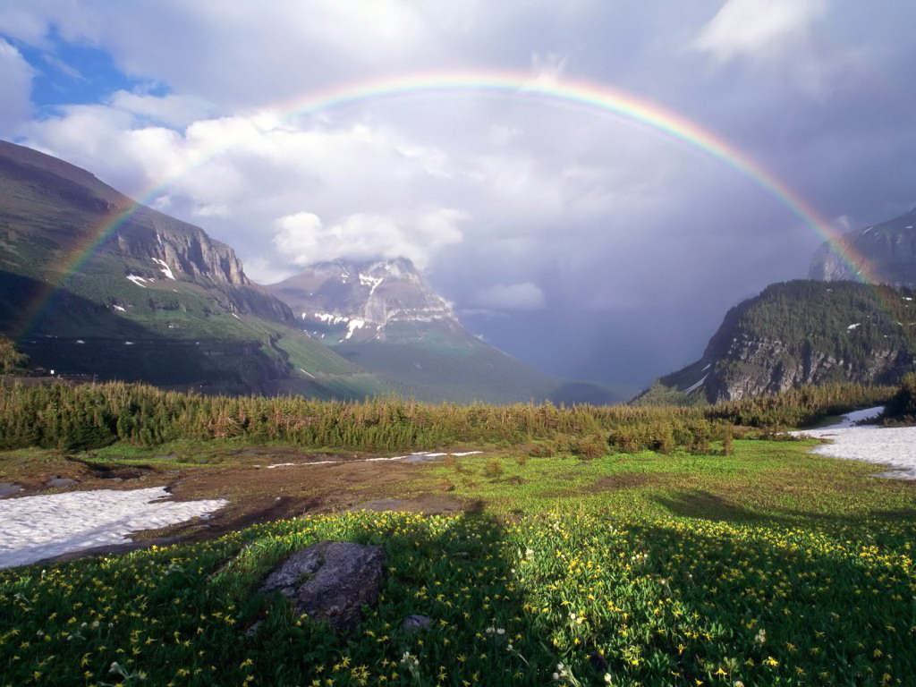
Montana

Slide 29
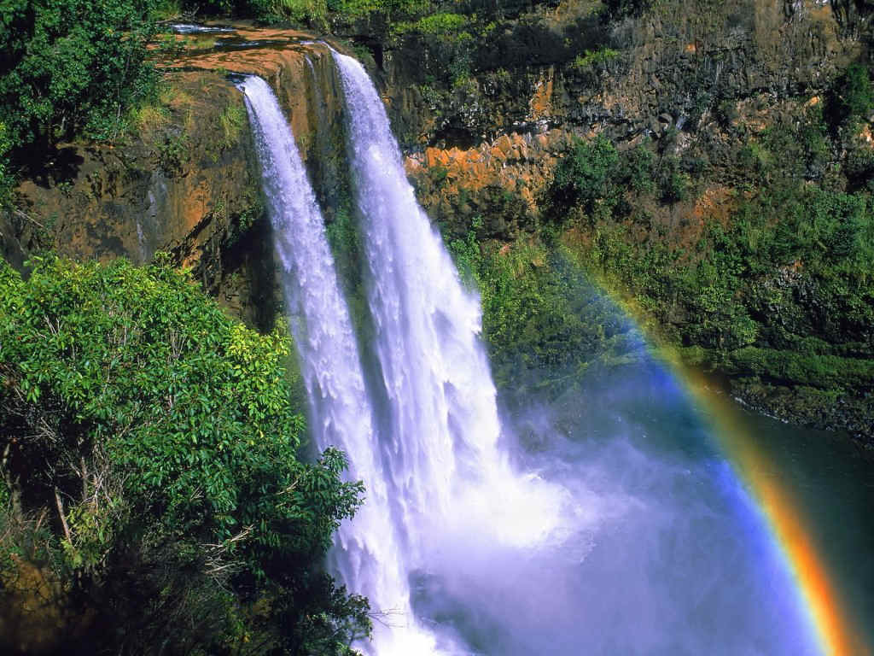
Hawaii

Slide 30
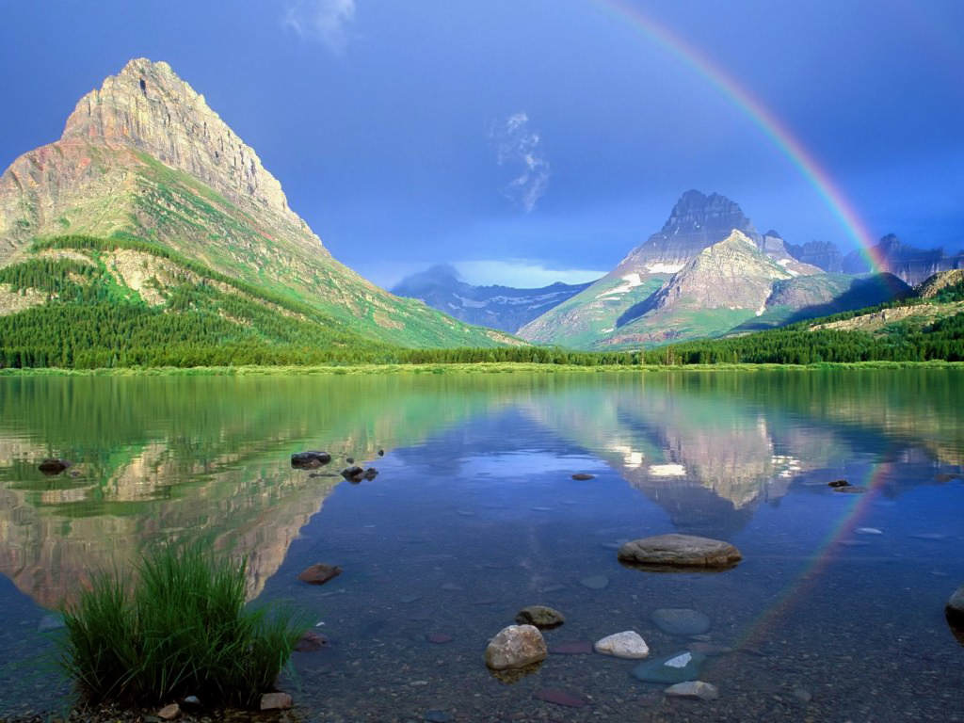
Montana

Slide 31


Slide 32

Hawaii

Slide 33







¿Te ha gustado?
Puedes ver más entrando
Aquí
Además puedes recibir powerpoints en tu correo electrónico suscribiéndote aquí:

